Slide 1
DIPLOMSKI RAD
Simulacija širenja šumskih požara
nad stvarnim geografskim terenom
Primjena otvorenih prostornih podataka i daljinskih istraživanja u modeliranju propagatora požara
Domagoj Tomić
Mentor: prof. dr. sc. Sven Gotovac
Fakultet elektrotehnike, strojarstva i brodogradnje · Split, 2026.

Slide 2
1
Uvod
Ukratko
Znanstveno utemeljen model požara na stvarnim podacima — dostupan svima.
• Šumski požari - sve su češći i razorniji, nastaju ranije, traju dulje
• Ovaj rad - desktop aplikacija koja simulira širenje požara nad stvarnim geografskim terenom
• Osnova - Fizikalni model širenja požara (Rothermel, 1972), javno dostupni podatci
• Cilj - funkcionalan sustav za lako korištenje

Slide 3
2
Motivacija i cilj
Problem
Cilj
• Tradicionalni pristup je reaktivan - upravlja posljedicama, ne rizikom.
• Profesionalni alati (FlamMap, FARSITE) su skupi, zatvoreni i složeni.
• Traže stručnjaka i iscrpnu pripremu ulaznih podataka.
• Nedostaje jednostavan, dostupan alat na lokalnoj razini.
• Simulacija nad stvarnim geografskim terenom.
• Isključivo otvoreni, besplatni izvori podataka.
• Intuitivno korištenje - bez GIS predznanja.
• Radi za bilo koje područje.

Slide 4
3
Teorija širenja - čimbenici
Brzina širenja požara u svakoj ćeliji ovisi o pet čimbenika:
1
Gorivo (tip i količina) Rahlo, prozračno gorivo (trava, makija) gori brzo; zbijeno (šumska prostirka) sporo; negorivo (ceste, voda) zaustavlja frontu.
2
Vjetar (brzina i smjer) Najjači čimbenik - gura vatru u smjeru puhanja i naglo ubrzava širenje niz vjetar, a koči uz vjetar.
3
Nagib (strmina terena) Uzbrdo ubrzava jer plamen predgrijava gorivo iznad (raste s kvadratom nagiba); nizbrdo usporava.
4
Ekspozicija (smjer padine) Određuje je li širenje u danom smjeru „uzbrdo“ ili „nizbrdo“ - projicira nagib na smjer širenja.
5
Vlažnost goriva (suho vs. vlažno) Veća vlažnost usporava; iznad granice gašenja vatra se uopće ne širi. Ovisi o temperaturi i vlazi zraka.

Slide 5
4
Zahtjevi sustava
Funkcionalni
Nefunkcionalni
F-01 Pregled i navigacija karte
F-02 Određivanje područja simulacije
F-03 Preuzimanje podataka
F-04 Upravljanje simulacijom
F-05 Postavljanje točaka paljenja
F-06 Kontrola brzine simulacije
F-07 Prikaz proteklog vremena
F-08 Vizualizacija stanja ćelija
F-09 Prikaz meteoroloških podataka
NF-01 Responzivno sučelje pri preuzimanju
NF-02 Automatizacija (bez ručnog unosa)
NF-03 Osvježavanje prikaza 1×/s
NF-04 Rad bez interneta nakon dohvata
NF-05 Instalacija jednom naredbom
NF-06 Stvarni geo-podaci po svakoj ćeliji
NF-07 Ubrzanje protoka simuliranog vremena

Slide 6
5
Arhitektura aplikacije
1
Grafičko sučelje
ui.py · slippy_map.py
Interaktivna karta i prikaz požara; sve korisničke akcije i vizualni izlaz.
Pozivi API servisa
2
Jezgra simulacije
simulation.py · rothermel.py
Fizikalni model širenja i stanični automat nad rešetkom.
3
Vanjski izvori podataka
data_fetcher.py
Dohvat i obrada podataka s vanjskih servisa u jedinstveni objekt.
Podatci
Za obradu

Slide 7
6
Izvori podataka i što se dobiva
DEM
NDVI
OpenTopography
Digitalni model reljefa → nagib i ekspozicija terena.
Sentinel Hub
Satelitska snimka → vegetacijski indeks → model goriva.
MET
KARTA
Open-Meteo
Vjetar, temperatura i vlažnost → vlažnost goriva.
OpenStreetMap
Kartografska podloga + voda/ceste/naselja → negorivo.

Slide 8
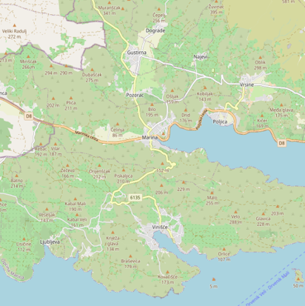
7
Kako aplikacija radi
1. Odabir područja
Pomicanjem i zumiranjem karte odabire se dio terena

Slide 9

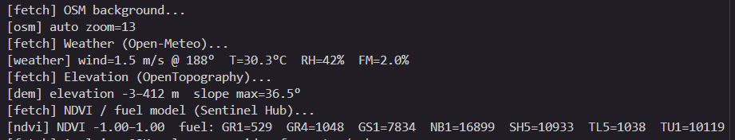
7
Kako aplikacija radi
2. Dohvat podataka
Preuzimanju se reljef, vegetacija i vrijeme

Slide 10
7
Kako aplikacija radi
Gorivo → IR, ξ, ρ_b, ε, Q_ig — svojstva goriva
Vjetar → φ_w — faktor vjetra
3. Simulacija
Nagib + ekspozicija → φ_s — faktor nagiba
Rothermel model + stanični automat računaju širenje.
Vlažnost → prigušenje η_M i toplina paljenja Q_ig
ros_ft = (IR * xi * (1 + phi_w + phi_s)) / (rho_b * epsilon * Q_ig)
→ rezultat u ft/min pomnoži se s 0,3048 → m/min

Slide 11
7
Kako aplikacija radi
goruća
izgorjela
3. Simulacija
neizgorjela
Rothermel model + stanični automat računaju širenje.
• Teren - pravokutna rešetka ćelija
• Stanja ćelija - neizgorjelo, goruće i izgorjelo
• Svaki korak - goruća ćelija pokušava zapaliti svih 8 susjeda
• Vjerojatnost paljenja = brzina iz Rothermela × trajanje koraka ÷ veličina ćelije.

Slide 12
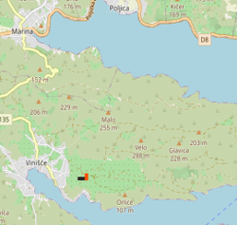
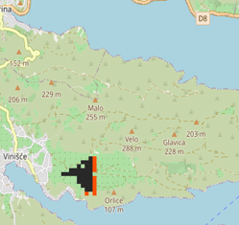
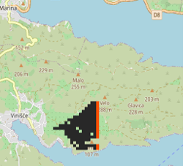
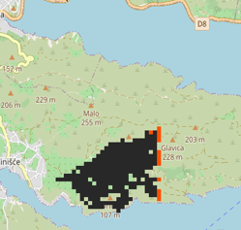
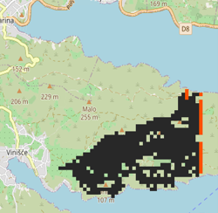
7
Kako aplikacija radi
4. Vizualizacija
t: 0h 10min
t: 0h 25min
t: 0h 45min
Požar se u stvarnom vremenu iscrtava preko karte.
t: 1h 15min
t: 1h 40min

Slide 13
8
Rezultati: utjecaj vjetra
Vjetar iz JZ (232°)
Brzina širenja najveća je u smjeru u kojem vjetar puše (SI), a gotovo nula u suprotnom (JZ).
t: 0h 10min
t: 0h 25min
t: 0h 45min
t: 1h 15min
t: 1h 40min

Slide 14
8
Rezultati: utjecaj vjetra
Vjetar iz JZ (232°)
Brzina širenja najveća je u smjeru u kojem vjetar puše (SI), a gotovo nula u suprotnom (JZ).

Slide 15
8
Rezultati: tip goriva i prepreke
Po teoriji, goriva se bitno razlikuju po brzini i intenzitetu gorenja:
Makija / grmlje (SH5) - najbrže i intenzivno - rahlo, prozračno gorivo
Trava (GR) - brzo, ali kratkotrajno i niskog intenziteta
Gusta šuma (TL5) - sporo - zbijena prostirka se guši, tinja
Negorivo (NB1) - ceste, voda, naselja - potpuno zaustavljaju frontu
Potvrda u simulaciji: makija zahvaća znatno veću površinu od šume, a fronta se zaustavlja na cestama i vodama.

Slide 16
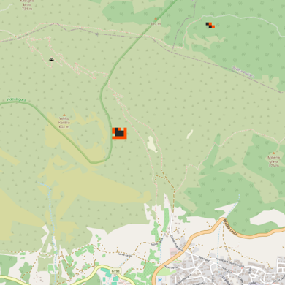
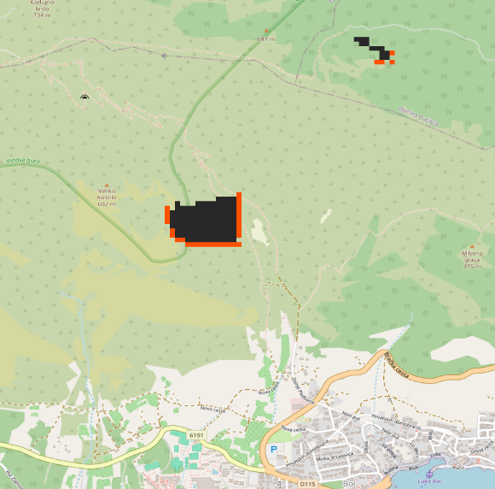
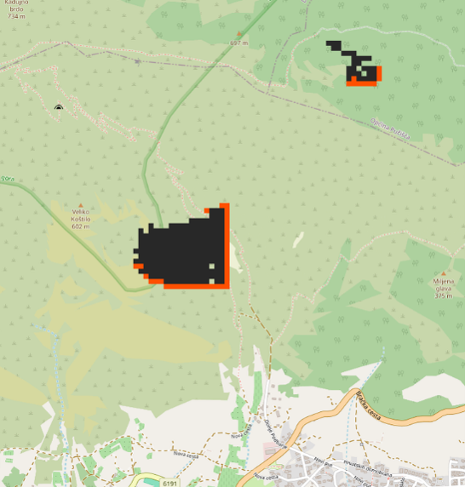
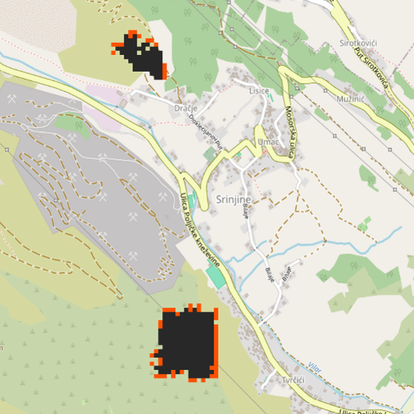
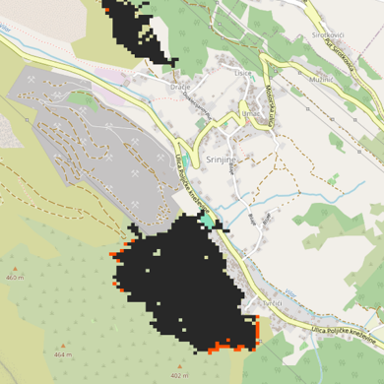
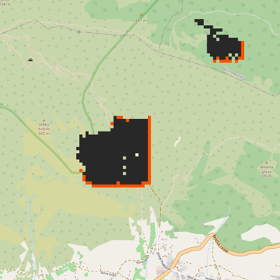
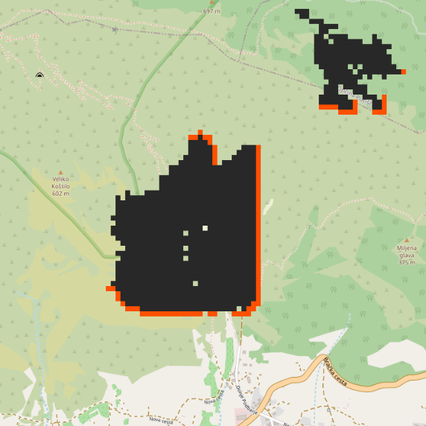
8
Rezultat: tip goriva i prepreke
Po teoriji, goriva se bitno razlikuju po brzini i intenzitetu gorenja:
Potvrda u simulaciji: makija zahvaća znatno veću površinu od šume, a fronta se zaustavlja na cestama i vodama.

Slide 17
9
Zaključak, ograničenja i buduće promjene
Znanstveno utemeljen model požara, primijenjen na stvarne podatke,
koristeći isključivo otvorene tehnologije.
Ograničenja
Buduće promjene
• Fronta se kod sporih goriva/slabog vjetra može ugasiti sama (ćelija gori jedan korak → perkolacijski prag).
• Vrijeme je jedinstveno za cijelo područje.
• Klasifikacija vegetacije je gruba.
• Model nije validiran stvarnim požarima.
• Vrijeme zadržavanja plamena (rješava samogašenje).
• Elipsoidno širenje umjesto CA.
• Prostorno raspodijeljeno vrijeme + utjecaj terena na vjetar.
• Vlažnost vegetacije iz satelita (NDMI); finija goriva.
• Validacija stvarnim požarima.

Slide 18
Hvala na pažnji!
Domagoj Tomić
Primjena otvorenih prostornih podataka i daljinskih istraživanja u modeliranju propagatora požara

